Slide 1
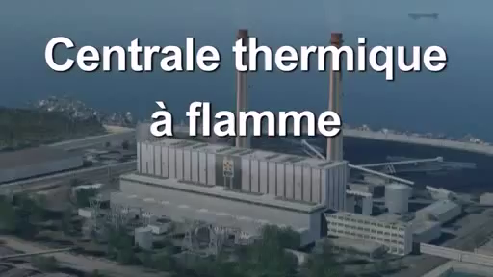
Centrale thermique

Slide 2
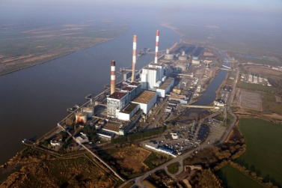
Les centrales thermiques à flamme
Une centrale thermique à flamme produit de l'électricité à partir de la vapeur d'eau produite grâce à la chaleur dégagée par la combustion de gaz, de charbon ou de fioul, qui met en mouvement une turbine reliée à un alternateur.
Centrale thermique de cordemais

Slide 3
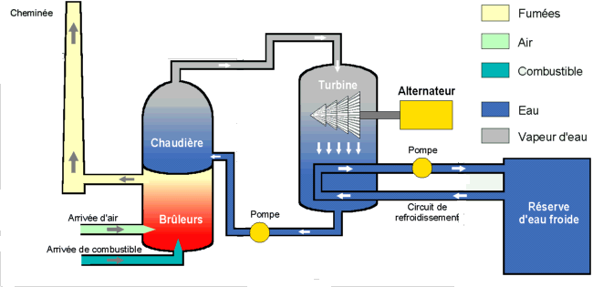
Les centrales thermiques à flamme
Un combustible (gaz, charbon, fioul) est brûlé dans les brûleurs d'une chaudière pouvant mesurer jusqu'à 90 m de hauteur. Le charbon est d'abord réduit en poudre, le fioul est chauffé pour le rendre liquide puis vaporisé en fines gouttelettes et le gaz est injecté directement sans traitement préparatoire.
La chaudière est tapissée de tubes dans lesquels circule de l'eau froide. En brûlant, le combustible dégage de la chaleur qui va chauffer cette eau. L'eau se transforme en vapeur, envoyée sous pression vers les turbines. La pression de cette vapeur fait tourner à grande vitesse une turbine qui entraîne
elle-même un alternateur qui
produit une tension alternative
sinusoïdale. A la sortie de la
turbine la vapeur est refroidie
pour se transformer en eau,
puis renvoyée dans le
Générateur de vapeur.

